Slide 1
AIRE ACONDICIONADO
EDUCATRÓNICA VOLUMEN 2

Slide 2
Contenido
Aprendizaje
Objetivo
Forma de trabajo
Introducción
Componentes necesarios
Construcción
Conexiones
Programación
Retos

Slide 3

Aprendizaje
Desarrollar habilidades de trabajo en equipo y comunicación.
Identificar y conectar de manera adecuada los componentes que forman parte del circuito.
Comprender el funcionamiento básico de cada uno de los componentes y su papel dentro del circuito.
Comprender la lógica de programación de cada uno de los bloques y construir un conjunto de instrucciones para completar el programa que se cargará en la tarjeta Arduino.
Analizar la lógica del funcionamiento de los sistemas de enfriamiento y su aplicación.

Slide 4
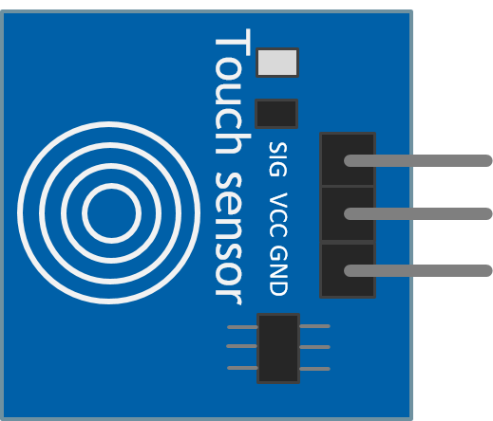
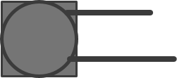

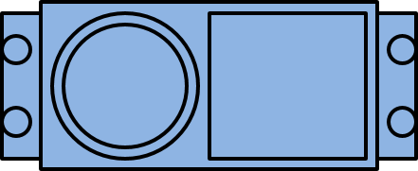



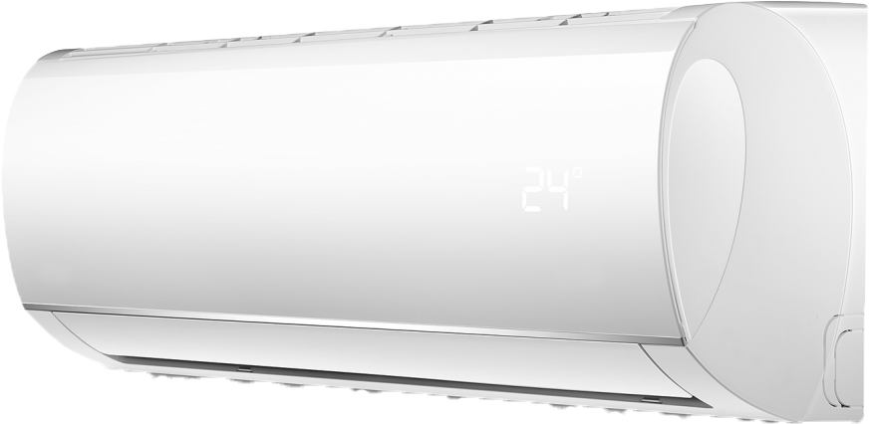

Objetivo
1
Simular el funcionamiento de un aire acondicionado, de tal manera que al activar el sensor touch, se enciende un LED, así como también, comienza a girar las aspas con la ayuda de un servomotor.
2
3
4

Slide 5
Forma de trabajo
ROL 1: Constructor
Se encarga de cortar y armar la parte de cartón del proyecto.
ROL 2: Electrónico
Se encarga de hacer las conexiones necesarias de los componentes electrónicos.
ROL 3: Programador
Se encarga de realizar el programa en la computadora.
ROL 4: Administrador (Opcional)
Se encarga de revisar los componentes y recursos y se asegura de que el equipo esté completo.

Slide 6
Introducción
¿Cuál es la principal función de los sistemas de enfriamiento?
¿Qué pasaría si no existieran los sistemas de enfriamiento?
¿Qué tipos de sistemas de enfriamiento conocen?
Funcionamiento del aire acondicionado:
https://www.youtube.com/watch?v=aAL63IQHdTY

Slide 7
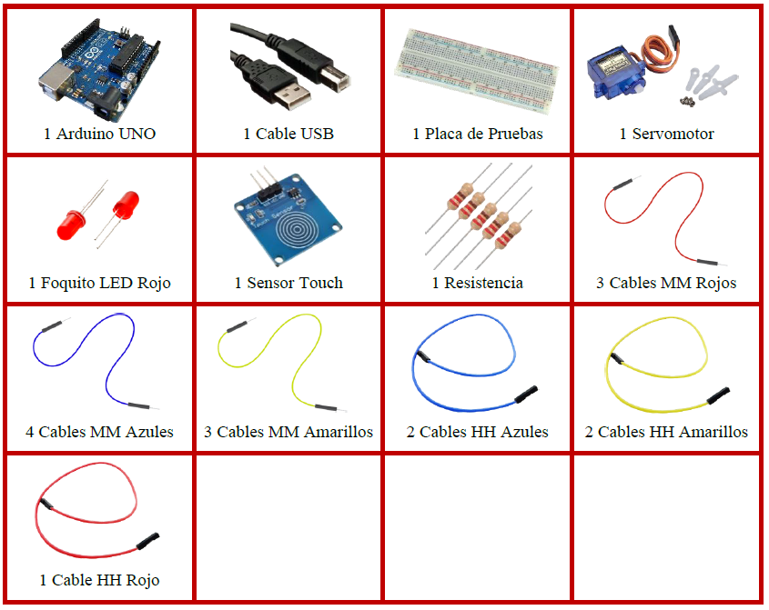
Componentes necesarios

Slide 8
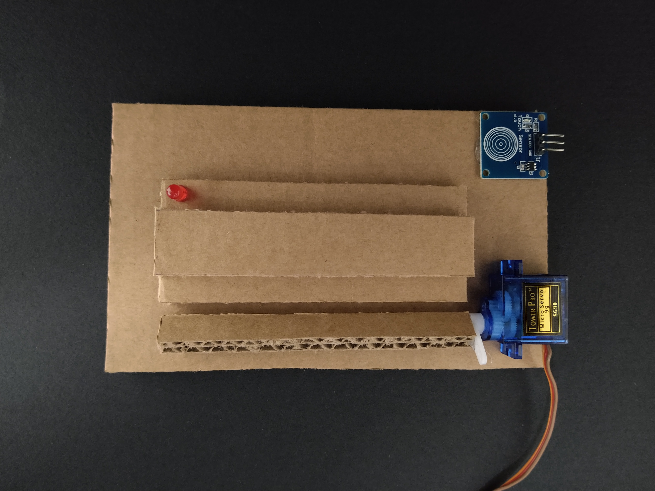
Construcción
Método 1
Utilizando material reciclable o cartón.
Link para acceder a las instrucciones:
https://drive.google.com/drive/folders/1Vl5KF1SKqfXgiL918luz_As4Wv0WfFFC
Link de descarga de la hoja de medidas:
https://drive.google.com/drive/folders/1BgoCcu40Pbak5s8v-IFpJZOMgLdO1722

Slide 9
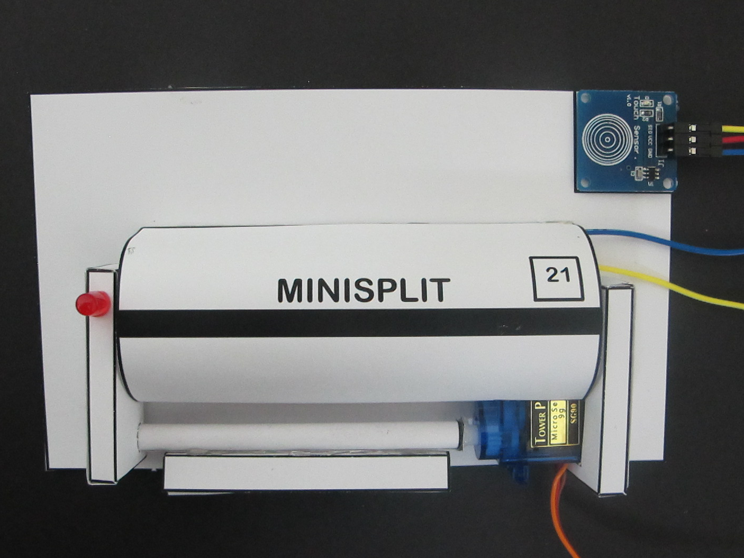
Construcción
Método 2
Utilizando el recortable con hoja opalina.
Link para acceder a las instrucciones:
https://drive.google.com/drive/folders/192ngdVk9T9yyxARASkE7LCInA8Z7Z5b9
Link de descarga del recortable:
https://drive.google.com/drive/folders/1F6wrNswbVqb0W4r3CAZaysA9d-Zm9vTg

Slide 10
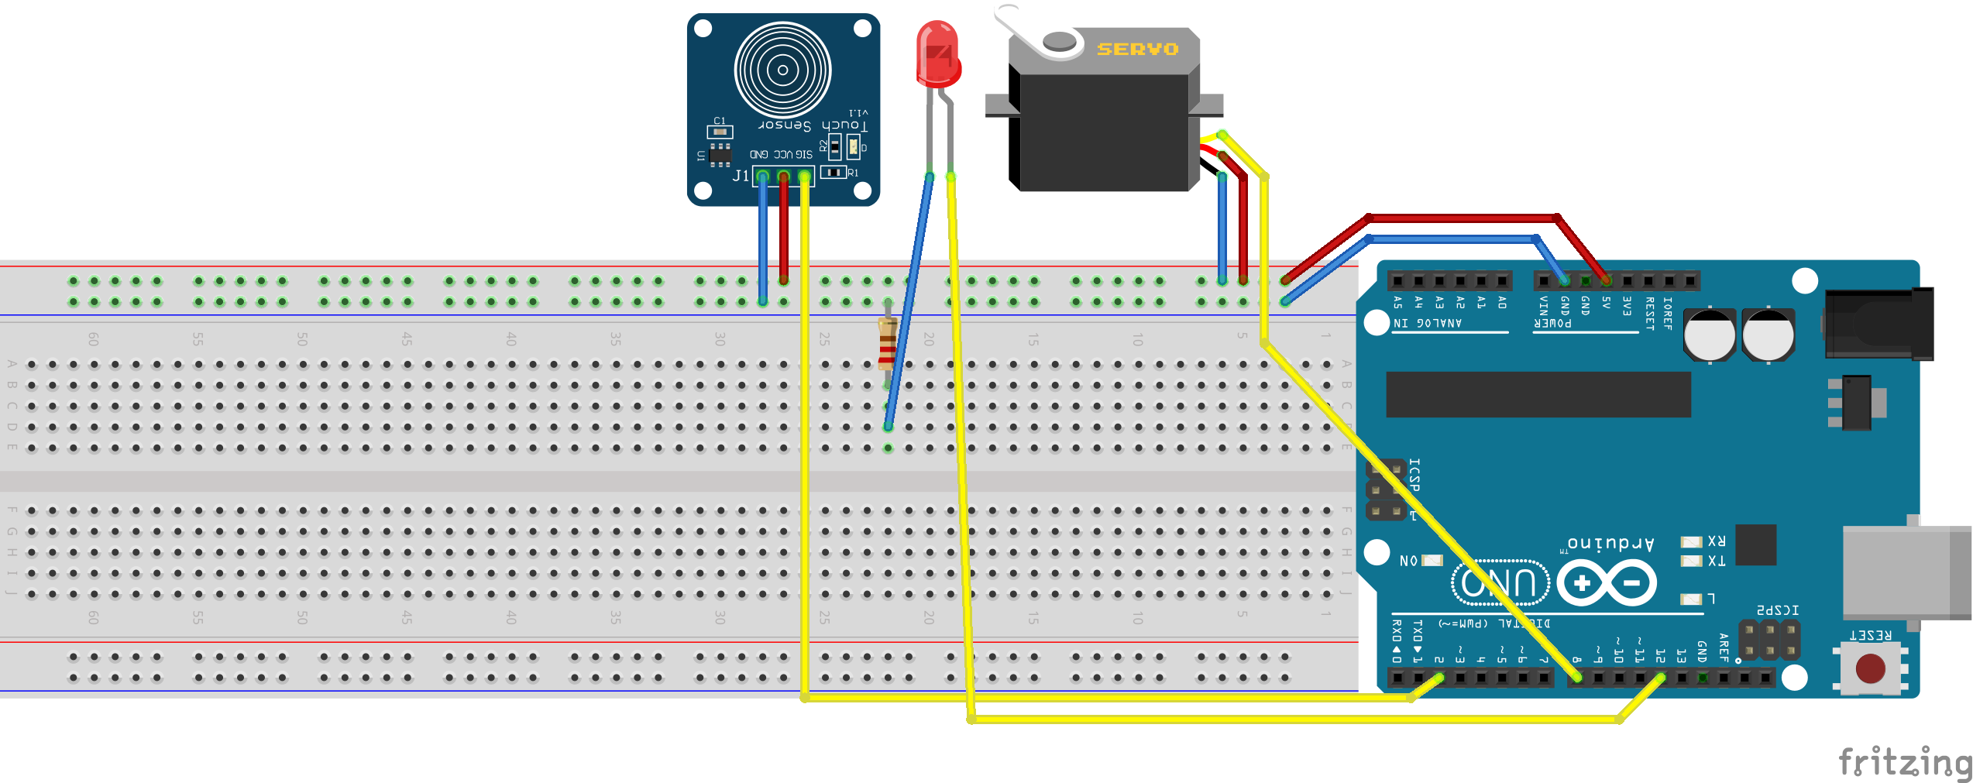
Conexiones

Slide 11

Paso 1
Arduino

Slide 12

Paso 2
Cable
5V

Slide 13

Paso 3
Cable
GND

Slide 14
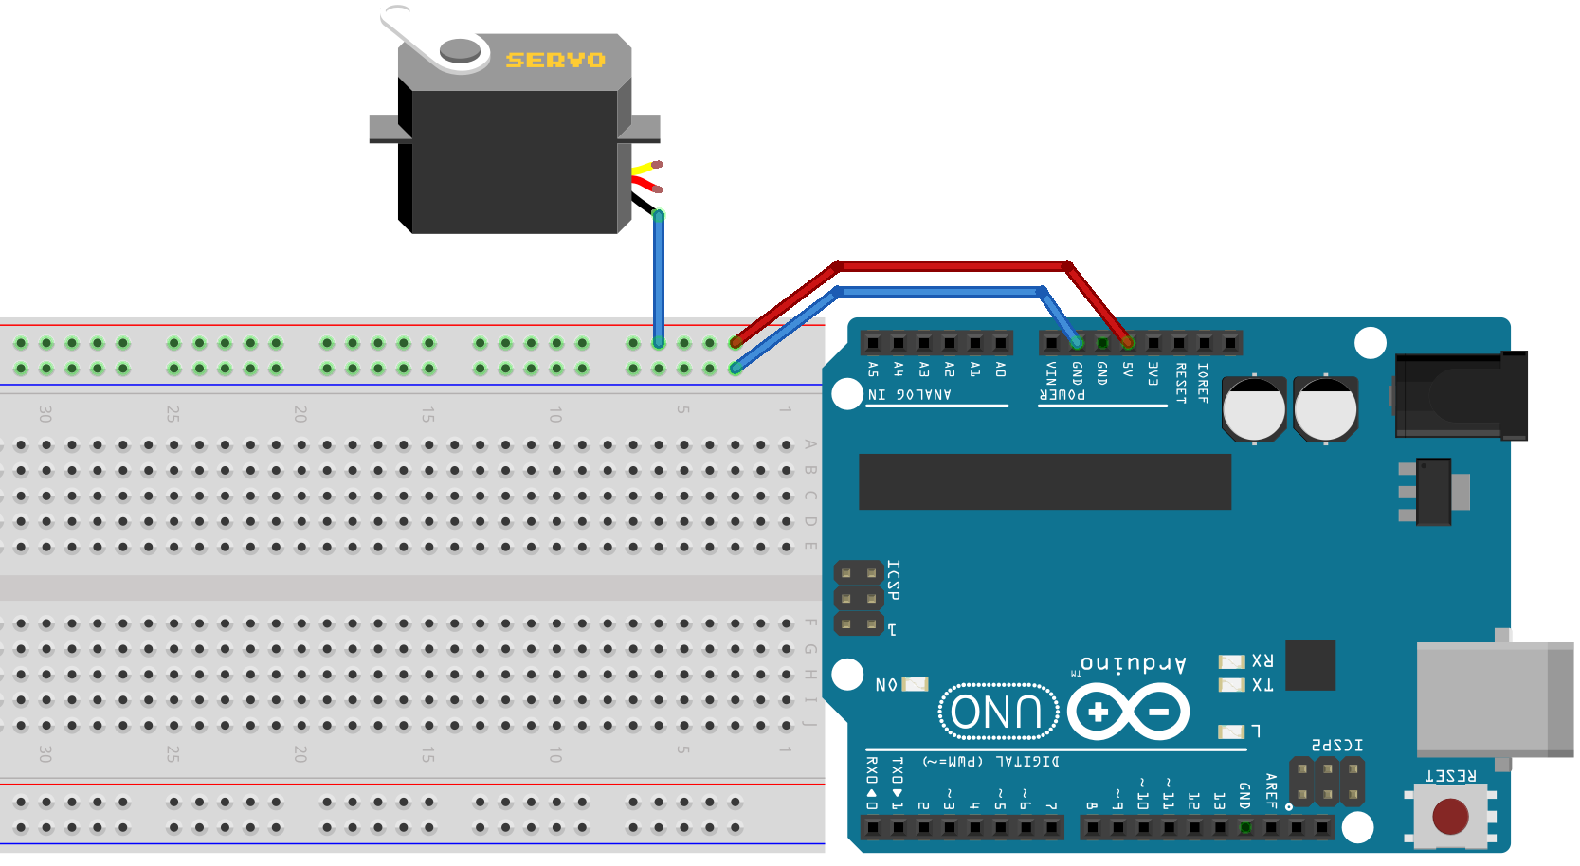
Paso 4
Cable

Slide 15

Paso 5
Cable

Slide 16
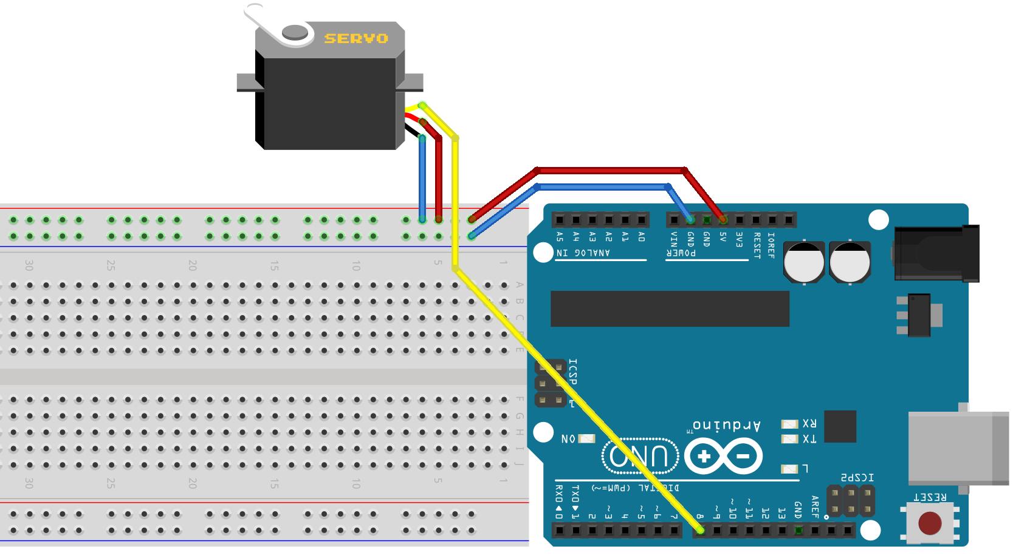
Paso 6
D8
Cable

Slide 17

Paso 7
Resistencia

Slide 18

Paso 8
Cable

Slide 19
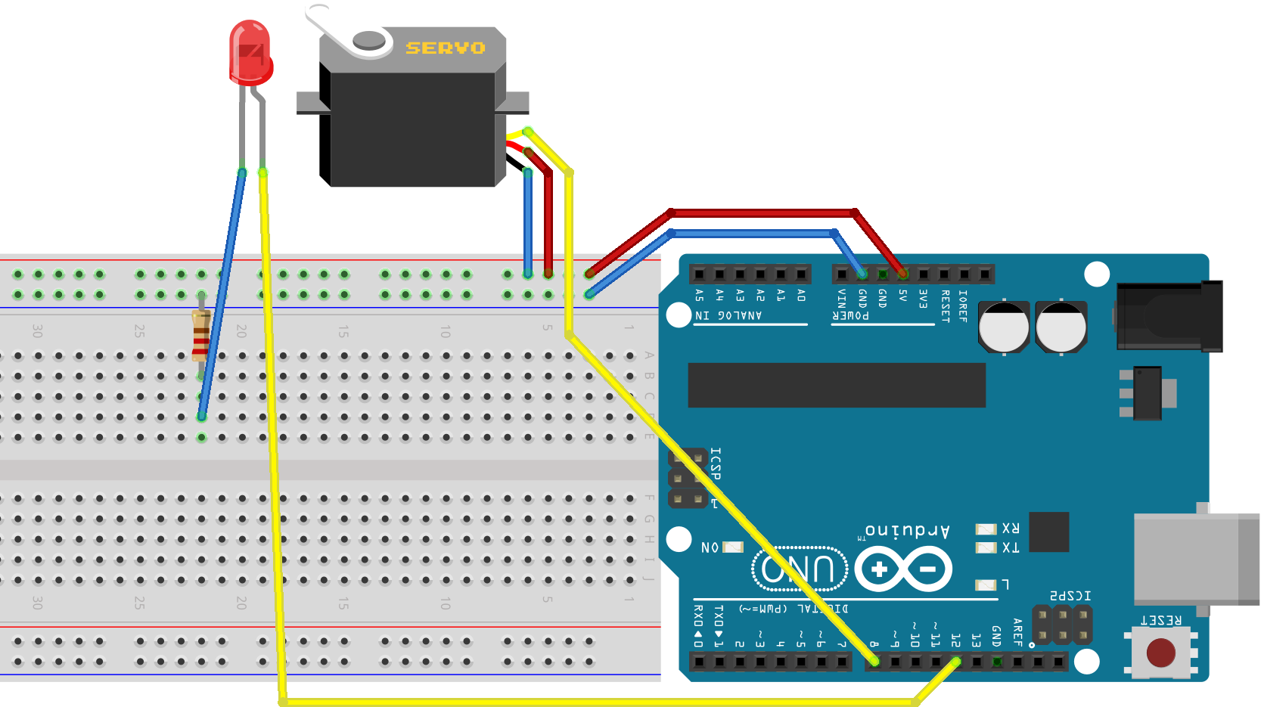
Paso 9
Cable
D12

Slide 20
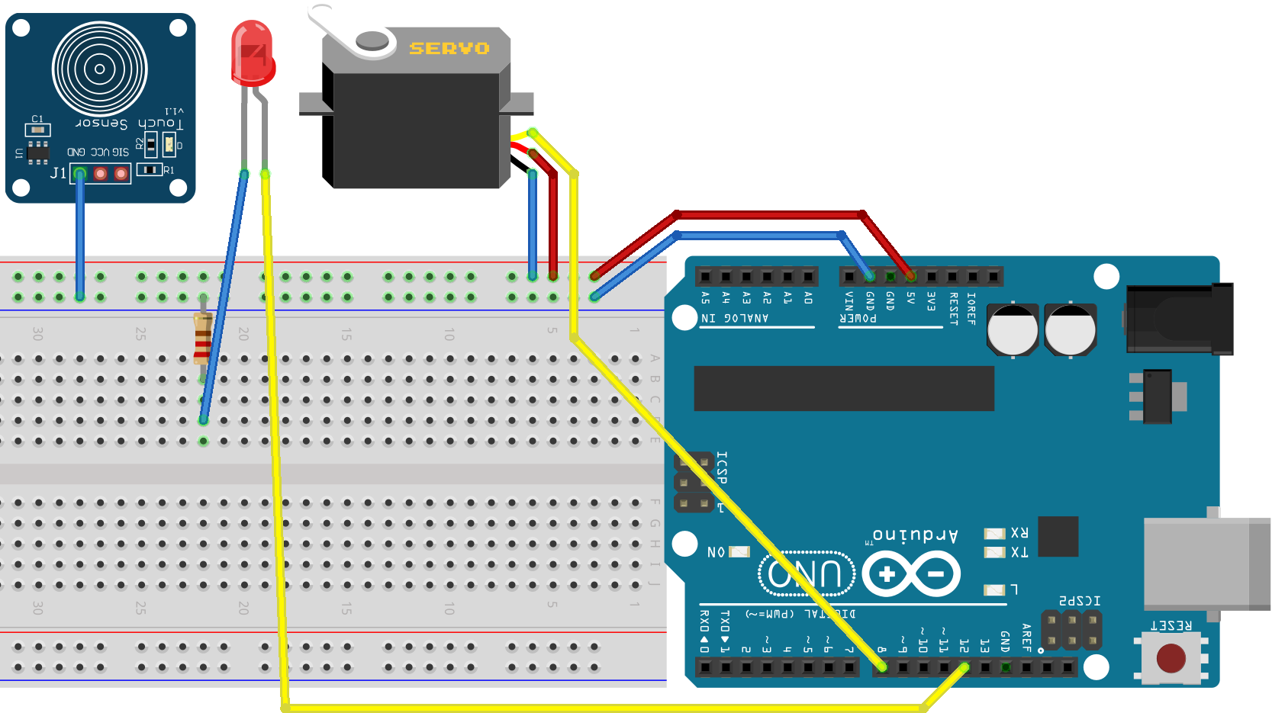
Paso 10
Cable

Slide 21
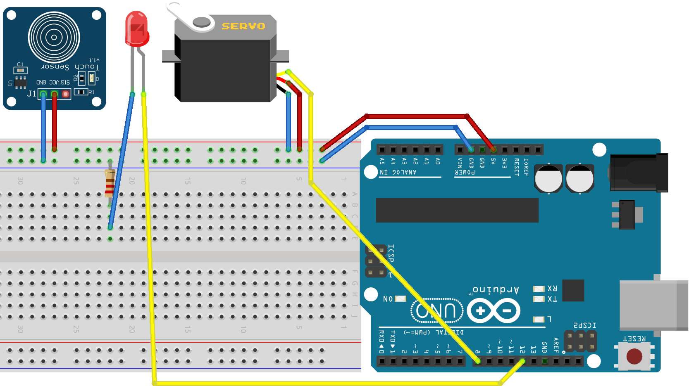
Paso 11
Cable

Slide 22
Paso 12
Cable
D2

Slide 23

Programación
Dar doble clic en el icono del escritorio que dice S4A, para abrir el programa.

Slide 24
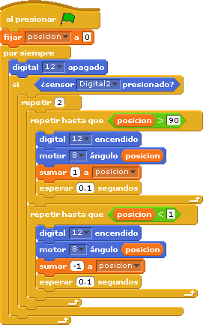
Arrastrar y acomodar los bloques como se muestra en la imagen, que se encuentran en la sección de control, variables, operadores y movimiento, seleccionar los números correspondientes.

Slide 25



Conectar cable USB al Arduino y a la computadora.

Slide 26

Dar clic en la bandera verde para correr el programa en la tarjeta.
Se iluminará el contorno del programa indicando que se llevó a cabo correctamente.
CLIC

Slide 27
Retos
Una vez terminado el proyecto proponer los siguientes retos:
Aumentar la velocidad de giro del servomotor, de tal manera que las aspas completen la secuencia de giro de una manera más rápida.
Aumentar el rango de giro del servomotor, de tal manera que las aspas tengan mayor rango de movimiento.

